Slide 1


МБДОУ «Детский сад №251 г. Челябинска»
Предлагаем вам прочитать сказку В. Бианки
«СОВА»
и побеседовать с ребенком о прочитанном произведении.
Вам помогут вопросы.
Приятного вам прочтения и общения с ребенком
Текст сказки
Выполнила: педагог МБДОУ «ДС № 251 г. Челябинска» Летягина Е. Н.

Slide 2
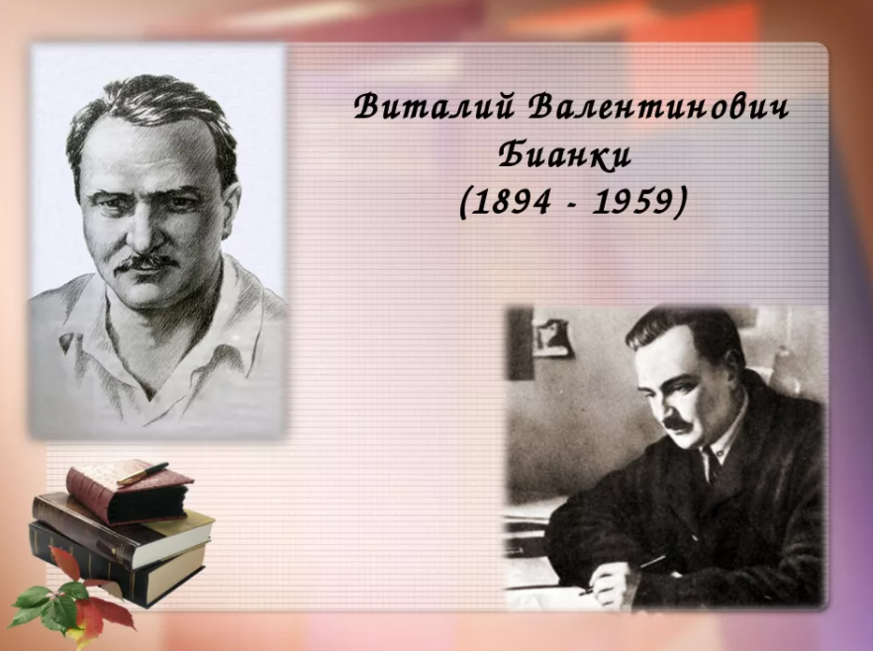

Slide 3
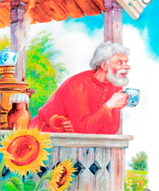
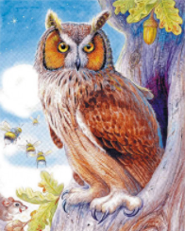
Кто главные герои сказки?

Slide 4
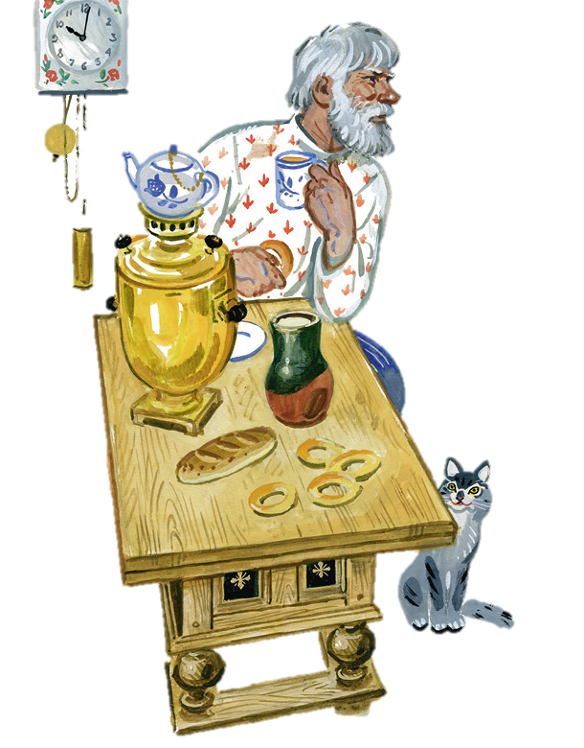
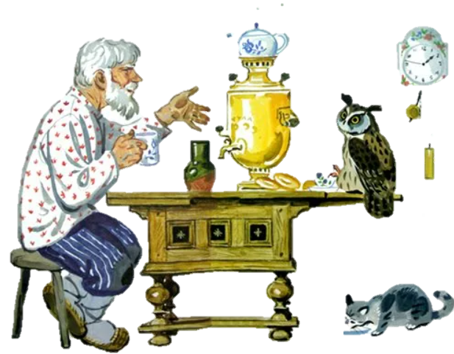
Что старик любил делать?
Чем старик обидел Сову?

Slide 5
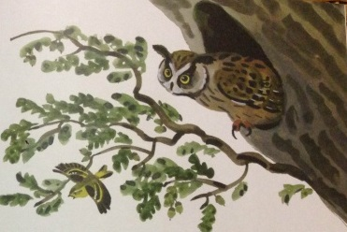
Где жила Сова?

Slide 6
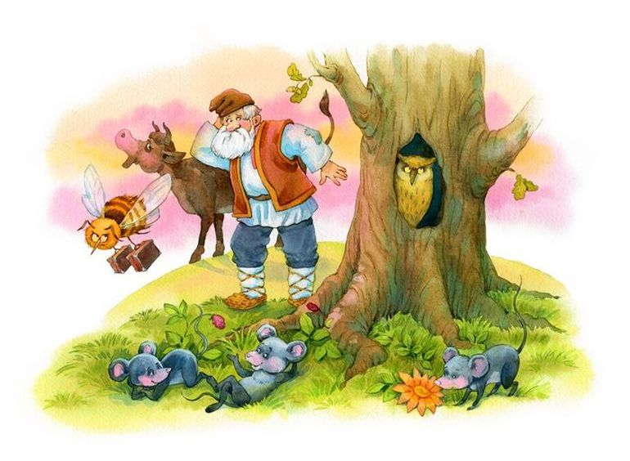
Что изменилось в жизни старика после ссоры с Совой?
О чём Сова предупреждала Старика?

Slide 7
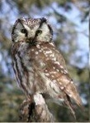
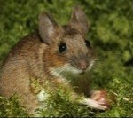

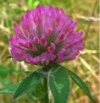
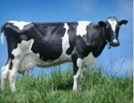
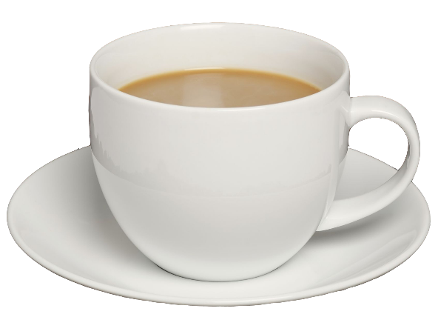
Взаимосвязь на лугу
сова
мыши
шмели
клевер
корова

Slide 8
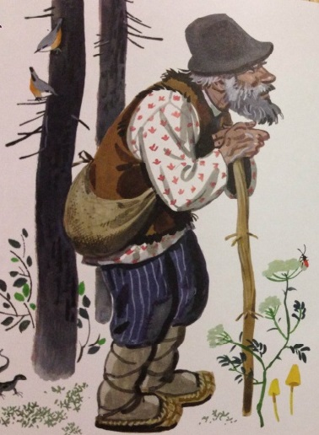
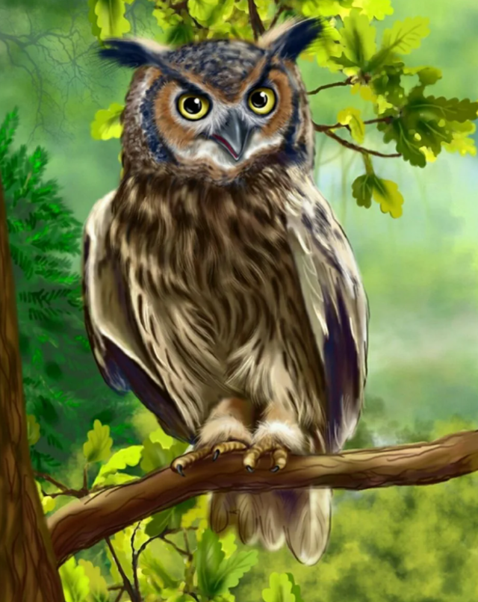
Зачем старик пошел к Сове?

Slide 9
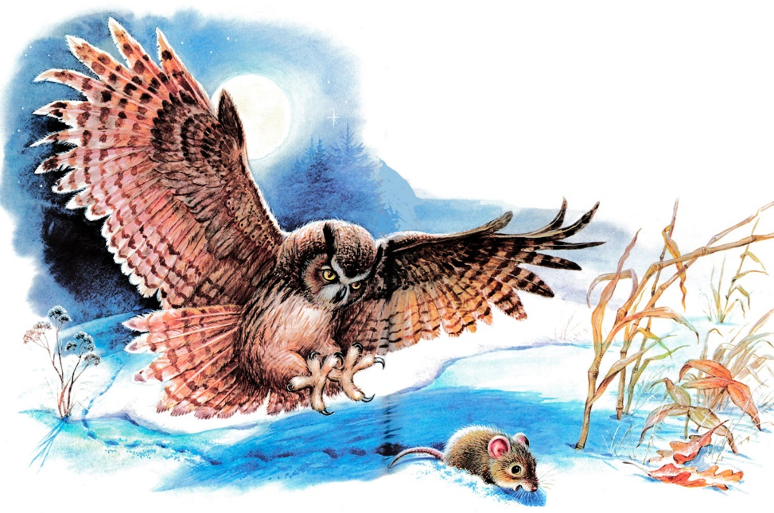
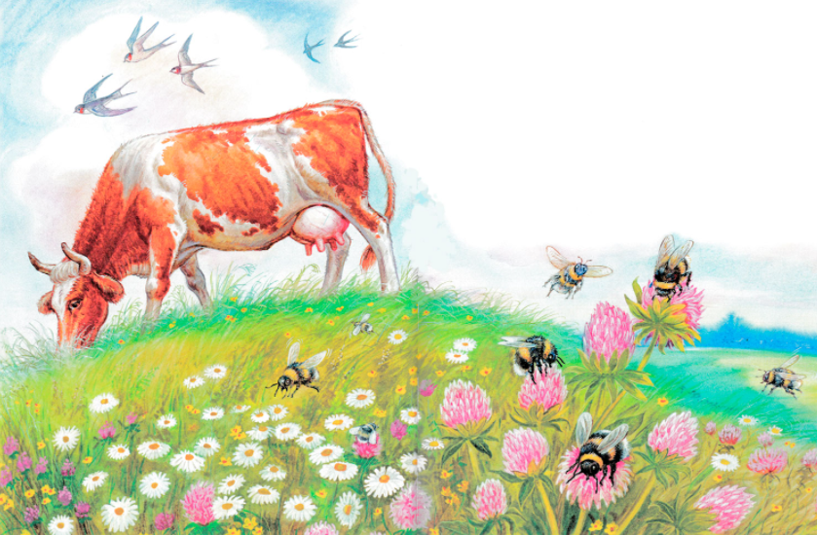
Простила, ли Сова старика?

Slide 10
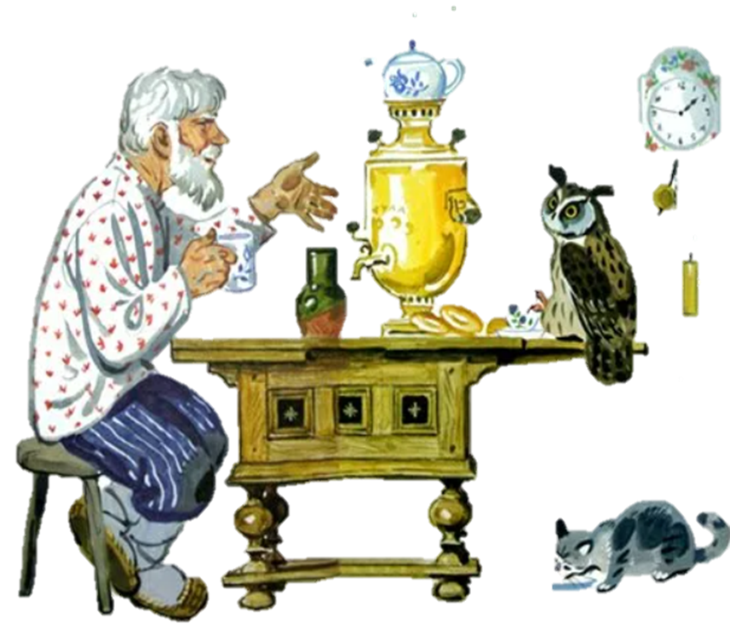
Пословицы
«Худое дело, обидеть соседа»
«Не имей сто рублей,
а имей сто друзей».

Slide 11
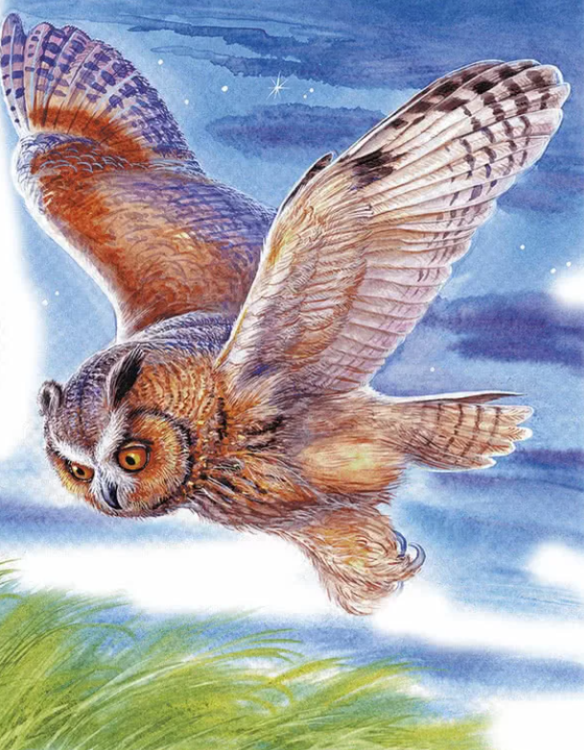
Сказка учит любить природу, беречь ее и понимать невидимые нити, которые существуют в природе.
Учит дорожить своими друзьями и никогда не обижать их, уметь прощать.

